Slide 1
DABay – Neuerung im Modul Bescheide
Julia Schick LfU, Ref 65

Slide 2
Bescheide innerhalb Datenverbund Abwasser Bayern
DABay -> Betriebsakten pro Betrieb gegliedert
Jede Betriebsakte beinhaltet technische Details zu Betrieb, zugehöriger Abwasserbehandlungsanlage, sowie zugehöriger Entlastungsanlagen und ggf. Kanalnetze die im Aufgabenbereich des Betreibers liegen
Zu jeder Abwasserbehandlungsanlage sind die wasserrechtlichen Anforderungen, die in einer Genehmigung festgelegt sind, in DABay abzulegen
Basis jeder Überwachung mit Probenahme sind die wasserr. Anforderungen des Bescheids / Erklärung
Prüfmodul und UNTA greifen auf die wasserrechtl. Anforderungen zu; ebenso die Bereiche „Jahresbericht“ und „Betriebsinfo“

Slide 3
Wieso wurde ein Umbau notwendig?
Pro Betrieb (Betriebsakte) war nur ein aktueller gültiger Bescheid möglich
Darstellung unterschiedlicher Genehmigungsarten nicht möglich
Abbildung der korrekten Befristungen nicht möglich
Hoher Aufwand bei der Eingabe von Änderungsbescheiden
Stillgelegte Messstellen verhindern eine weitere Bearbeitung
Aufbau des Bescheids innerhalb DABay <> Papierbescheid der KVB!
Dadurch Bedienbarkeit des Moduls sehr fehleranfällig
Aktuell gültige Anforderungen nur schwer erkennbar

Slide 4
Ziele eines Umbaus
Abbildung der tatsächlichen Bescheide-Struktur
Mehrere Bescheide pro Betrieb gleichzeitig gültig
Art und Anzahl der Abwasseranlagen
Art der Genehmigung
Laufzeit und Befristung
Entkopplung der Bescheide von den Anforderungen
Eindeutigkeit der Anforderungen erfolgt nur über Gültigkeitsbereiche
Anpassungen für das neue Modul Abwasserabgabe
Aufruf einer Stichtagabfrage aus der Betriebsakte -> besser Übersicht der aktuell gültigen Anforderungen
Vereinfachte und anwenderfreundliche Bedienung

Slide 5
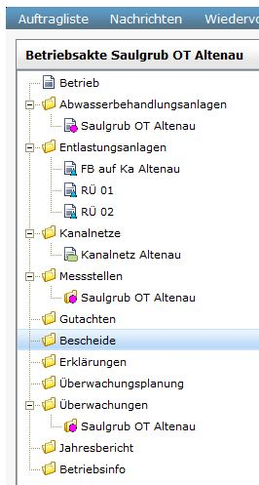
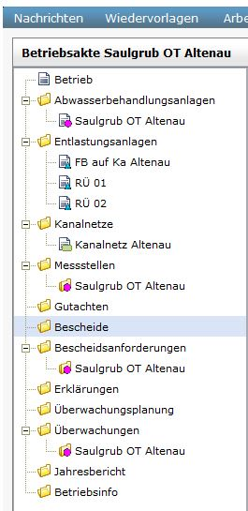
Einbindung Betriebsakte

Slide 6
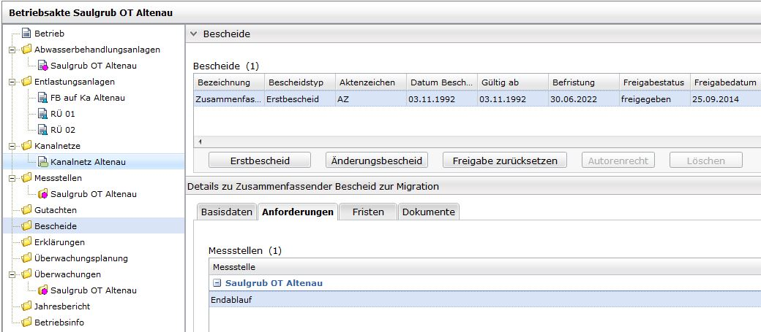
Aufbau Bescheidemodul – alte Version
Freigabe und Autorenrecht -> Bescheid
Reiter „Anforderungen“

Slide 7
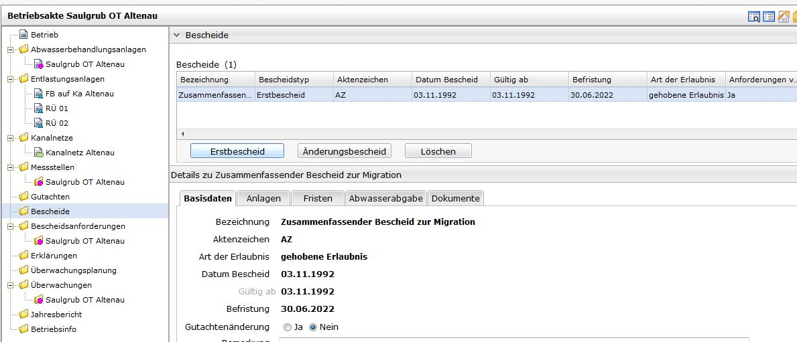
Aufbau Bescheidemodul – zukünftige Version
Bescheid und Bescheidsanforderungen getrennt innerhalb Betriebsakte
Reiter „Anforderungen“ -> eigener Menüpunkt
Freigabe und Autorenrecht -> Bescheidsanforderungen

Slide 8
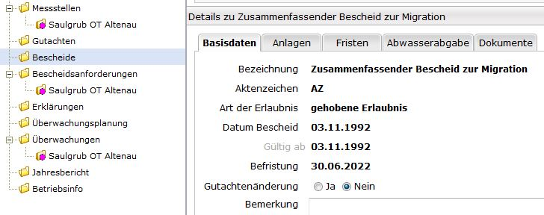
Bescheide – Basisdaten
Basisdaten: Basisdaten zu Bescheid können hier angelegt werden

Slide 9
Bescheide – Anlagen
Anlagen: Im Bescheid behandelte Entlastungsanlagen können ergänzt werden; Abwasserbehandlungsanlagen werden durch anlegen von Anforderungen autom. ergänzt.

Slide 10
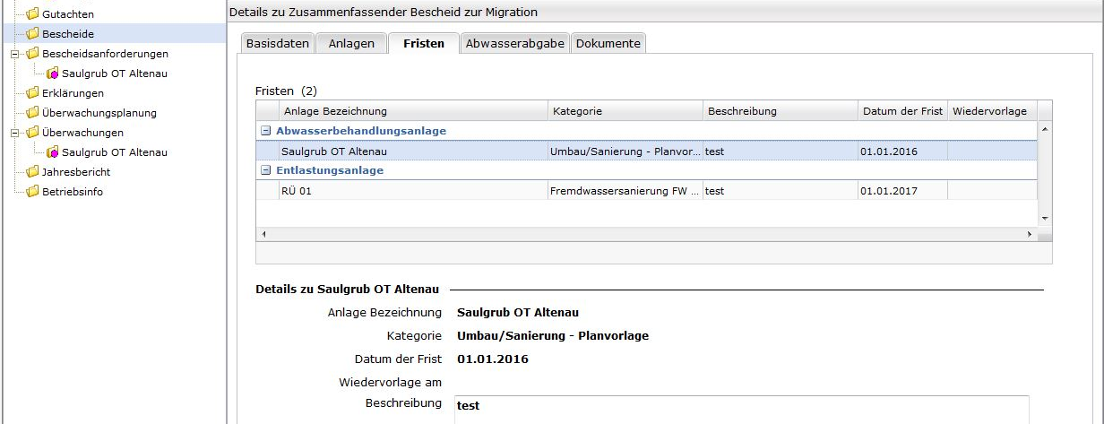
Bescheide – Fristen
Fristen: Können zu Abwasserbehandlungsanlagen und Entlastungsanlagen angelegt werden.
Fristen können aus einem in DABay vorhandenen Gutachten in den Bescheid übernommen werden.

Slide 11
Bescheide – Abwasserabgabe
Abwasserabgabe: Die für die Abwasserabgabe notwendige Jahresschmutzwasser-menge kann hier angegeben werden.

Slide 12
Bescheide – Dokumente
Dokumente: Wichtige Dokumente wie z.B. Original-Bescheid in Papier kann hier noch mit angelegt werden.

Slide 13
Bescheidsanforderungen
Übersichtstabelle mit allen Gültigkeitsbereichen – gegliedert nach Abwasserbehandlungsanlagen
Jeweilige „gültig ab“ und „gültig bis (=Befristung) sichtbar
Status des jeweiligen Gültigkeitsbereiches sichtbar
Mit welchem Bescheid festgelegt sichtbar

Slide 14
Bescheidsanforderungen
In den Details des jeweiligen Gültigkeitsbereiches sind alle Anforderungen die zum jeweiligen Zeitpunkt gültig sind sichtbar. Mit welchem Bescheid definiert ist in der Spalte „Herkunft“ erkenntlich.
Änderungen gegenüber vorherigem Gültigkeitsbereich mit Stiftsymbol markiert.

Slide 15
Bescheidsanforderungen – Freigabe und Autorenrecht
Freigabe erfolgt pro Gültigkeitsbereich – nur freigegebene Gültigkeitsbereiche werden in anderen Modulen verwendet bzw. die Anforderungen herangezogen
Autorenrecht kann pro Gültigkeitsbereich weitergegeben werden (zwischen LfU, KVB und WWA)

Slide 16
Auswertung und Stichtagsabfrage

Slide 17
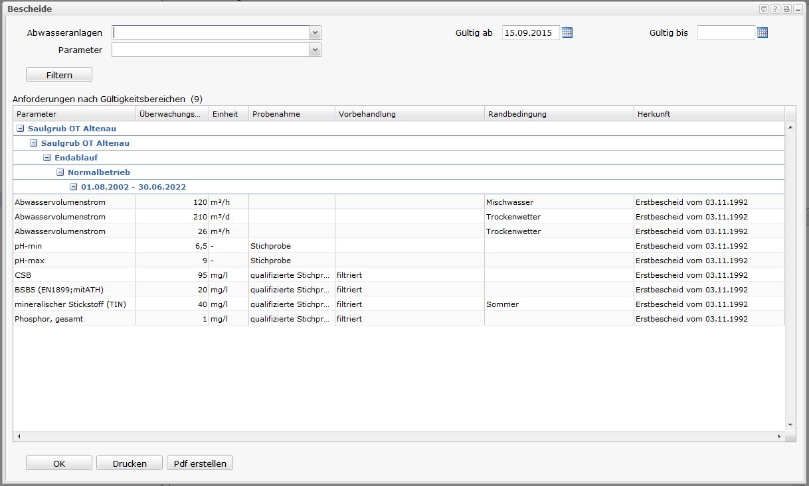
Stichtagsabfrage

Slide 18
Einführung des neuen Moduls
Freitag 02.10.2015 ist die Anwendung DABay von 6:00 – 14:00 nicht verfügbar, anschließend können Sie mit dem neuen Modul arbeiten.
Zunächst werden Datenbereinigungen auf der Datenbank durchgeführt um die vorhandenen Bescheide und Anforderungen in die neue Datenbankstruktur überführen zu können
Alle in DABay angelegten Bescheide, Anforderungen, Fristen, Dokumente sowie Erklärungen werden in die neue Struktur übernommen.
Es müssen durch Sie keine nachträglichen Dateneingaben erfolgen
Bei Fragen -> Kontaktformular oder dabay@lfu.bayern.de
Schulungen werden in Form von „Webinaren“ abgehalten

Slide 19
Vielen Dank für Ihre Aufmerksamkeit!

